Slide 1



Vuorovaikutus ja kohtaaminen
Hoiva-avustajat

Slide 2
Vuorovaikutus
On puhetta, kuuntelua, havainnointia ja vaikuttamista.
Eleitä ja ilmeitä.
Vuorovaikutuksessa lähetetään ja vastaanotetaan viestejä
Lähde:Niskanen & Kari Kasvun ja osallisuuden edistäminen

Slide 3

Miten tervehdin?

Slide 4
Vuorovaikutuksen harjoittelua
Kerro itsestäsi parille erilaisilla äänenpainoilla ja elekielellä:
Iloisesti, vihaisesti, välinpitämättömästi, istuen, seisten, kädet puuskassa, hymyillen, poispäin katsoen.
Miten tämä vaikuttaa kohtaamiseen?

Slide 5
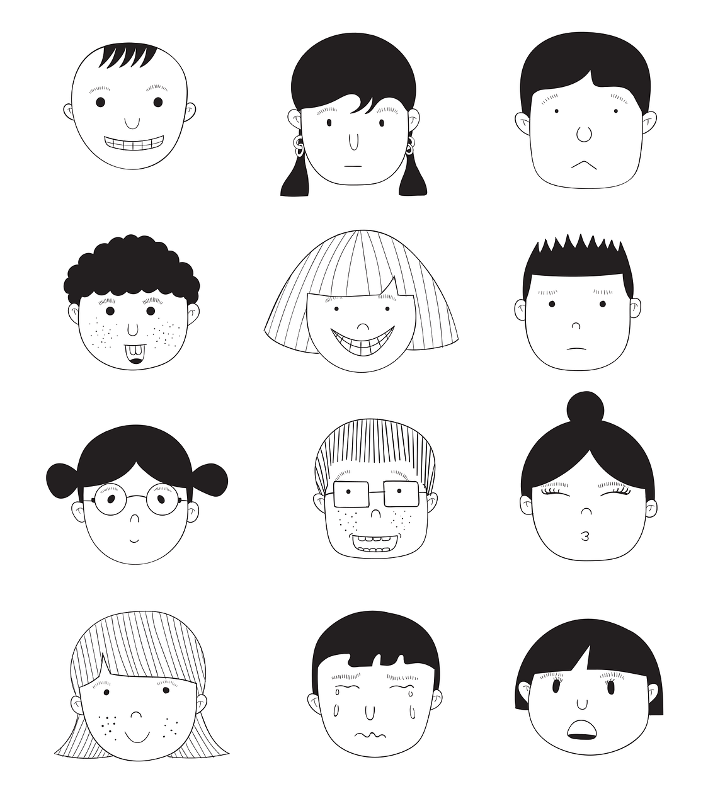

Sanallinen vuorovaikutus on kuitenkin vain 10-25 prosenttia.
Miten voin tervehtiä sanattomasti?
Entä viestiä sanattomasti?

Slide 6

Sanaton vuorovaikutus
Eleet
Ilmeet
Äänenpainot
Hiljaisuus
Kosketus
Kuunteleminen
Läheisyys
Oman tilan antaminen
Lähde:Niskanen & Kari Kasvun ja osallisuuden edistäminen

Slide 7
Harjoitus:
Harjoitellaan kuuntelemista.
Parista toinen kertoo, miten tänäinen aamu on alkanut ja mitä on tehnyt. Kerro asiasta mahdollisimman tarkasti/yksityiskohtaisesti.
Toinen parista kuuntelee kommentoimatta.
Miltä tämä tuntuu kertojasta? Kuuntelijasta?

Slide 8
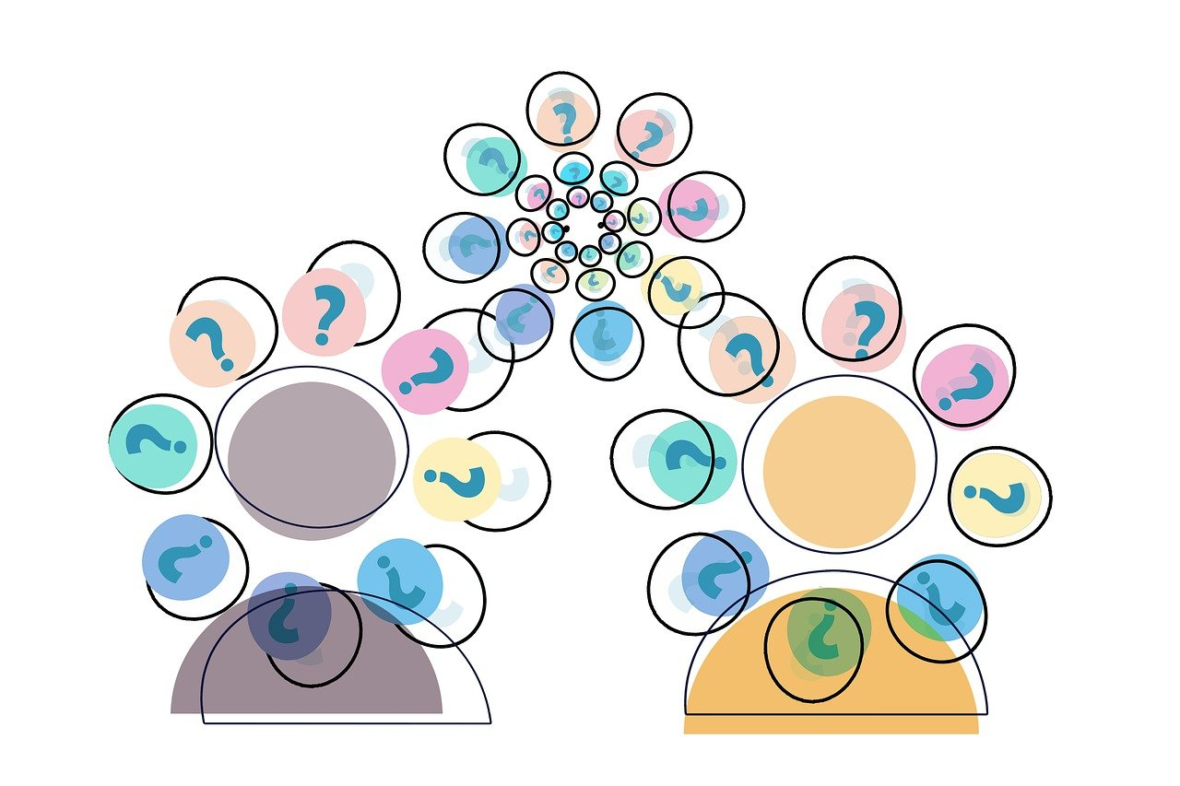
Vuorovaikutustyyppejä on erilaisia esimerkiksi:
Asiakaskeskeinen vuorovaikutus
Dialoginen vuorovaikutus
Asiantuntijakeskeinen vuorovaikutus

Slide 9

Dialogi
Vastavuoroista ja tasa-arvoista keskustelua
Huomioi:
Hyväksyvä ja tutkiva ilmapiiri
Asiakkaan osallisuus
Yhteinen tilanteen arviointi
Aktiivinen kuuntelu ilman keskeytyksiä!
Että asiakas tulee kuulluksi
Avoimet ja tarkentavat kysymykset

Slide 10
Harjoitus
Mieti vuorovaikutustilanne, jossa olet:
onnistunut?
epäonnistunut?

Slide 11
Palautteen antaminen ja vastaanottaminen
Millaista on hyvä palaute?
Miten otan palautetta vastaan?

Slide 12
Palautteita:
Palautteen antaja:
” Sinä et koskaan siivoa”
” Olen huomannut, että siivoaminen ei taida olla lempipuuhaasi”
” Onko sinulla jokin asia, minkä koet haastavaksi siivoamisessa?”
Miltä edellä olevat palautteet tuntuisivat teistä?
Millaista palautetta voit saada asiakkaalta/työkaverilta?

Slide 13

Ammatillinen vuorovaikutus
Hoiva-avustajan työssä olet vuorovaikutuksessa asiakkaiden ja muiden työntekijöiden kanssa. Myös asiakkaiden omaiset ja yhteistyökumppanit ovat vuorovaikutustahoja.

Slide 14
Lähteet:
Kirveslahti, K., Siven T. Vahala M. & Vihunen Riitta. 2015. Kasvun aika. Helsinki: Sanoma Pro.
Niskanen, T. & Kari, O. 2021. Kasvun ja osallisuuden edistäminen. 5. uudistettu painos. Helsinki: Sanoma Pro.

